Slide 1
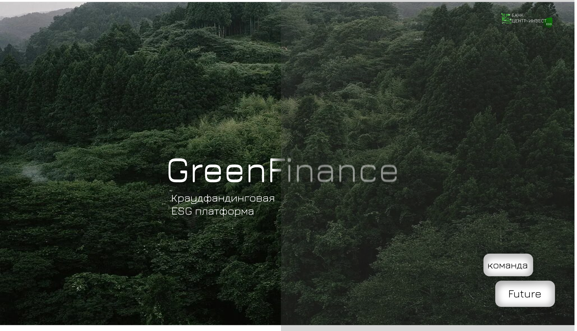

Slide 2
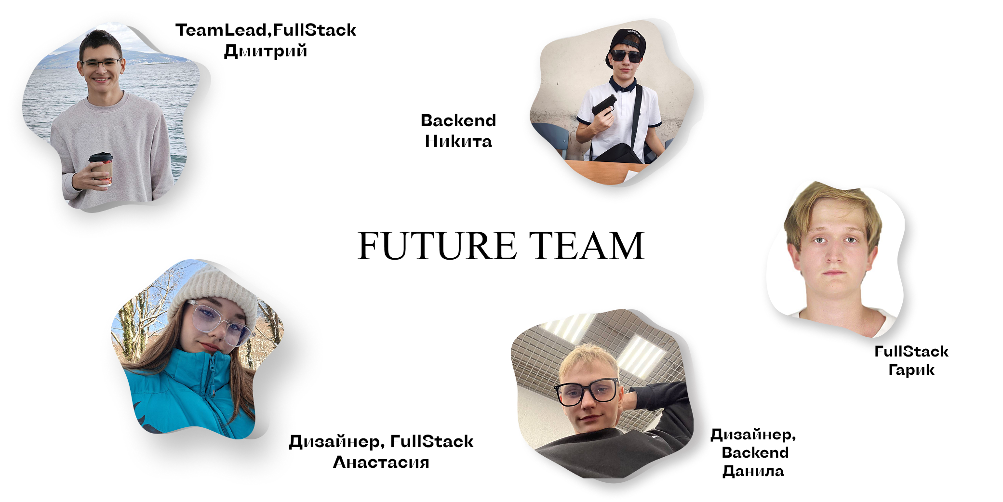

Slide 3



Основные задачи
•Каталог проектов •Личный кабинет •Геймификация •Интерфейс

Slide 4

Список реализованных возможностей
Реализована возможность регистрации и авторизации пользователя, создания организации и проекта в данной организации.
Есть возможность поддержать проект и стать его участником.

Slide 5
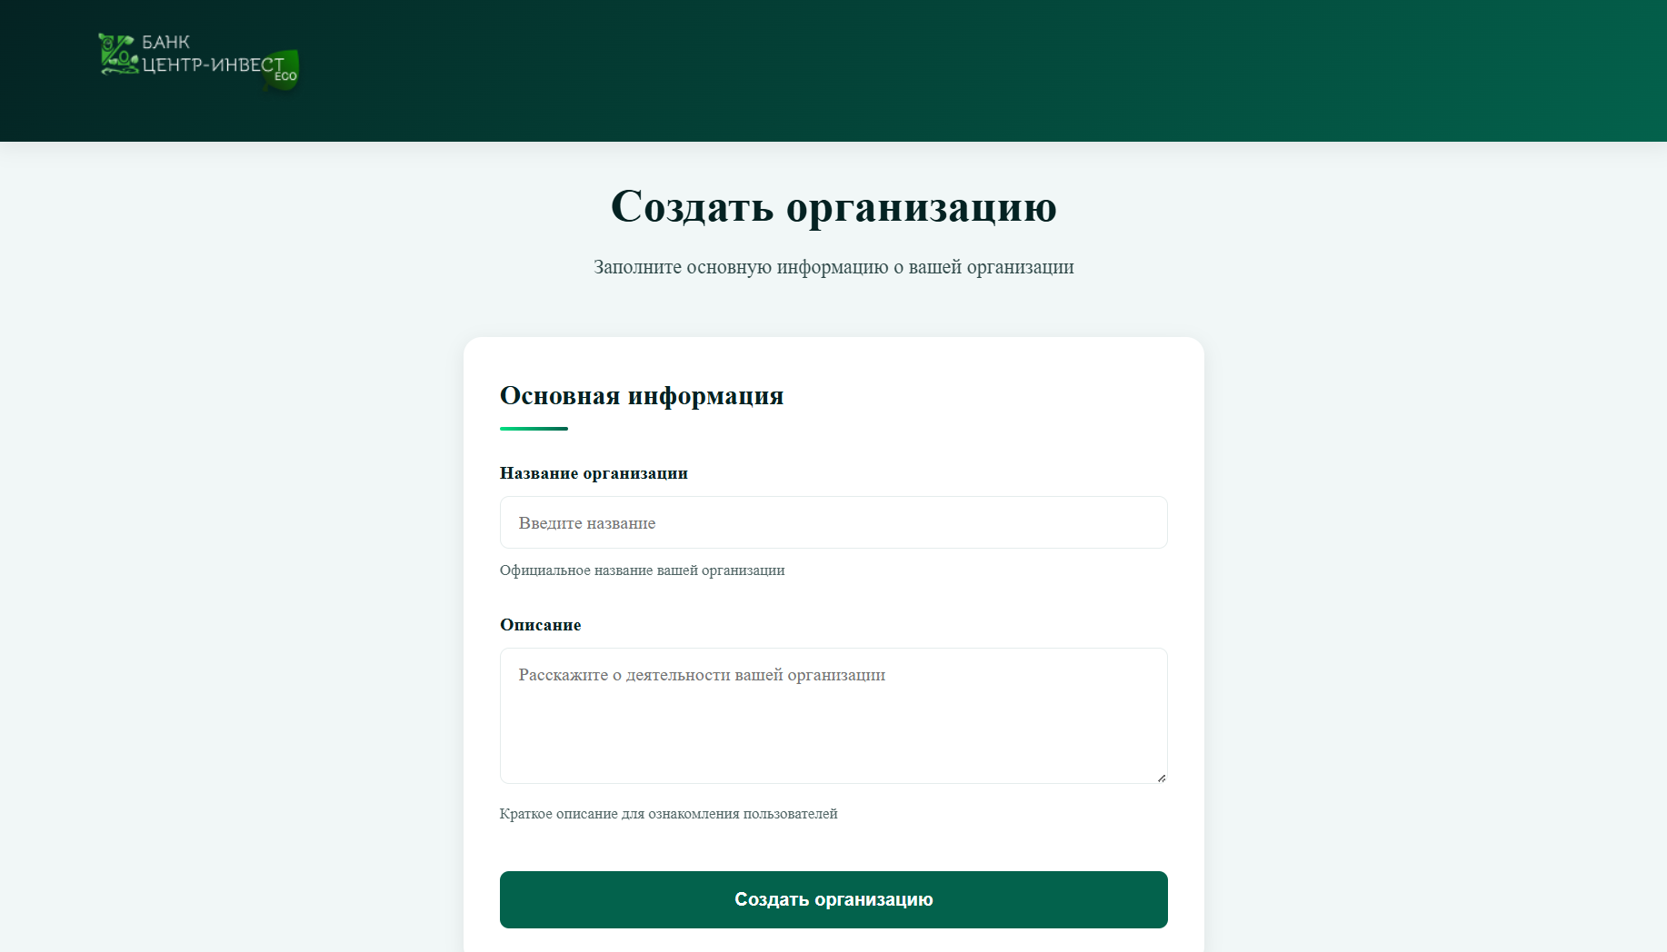
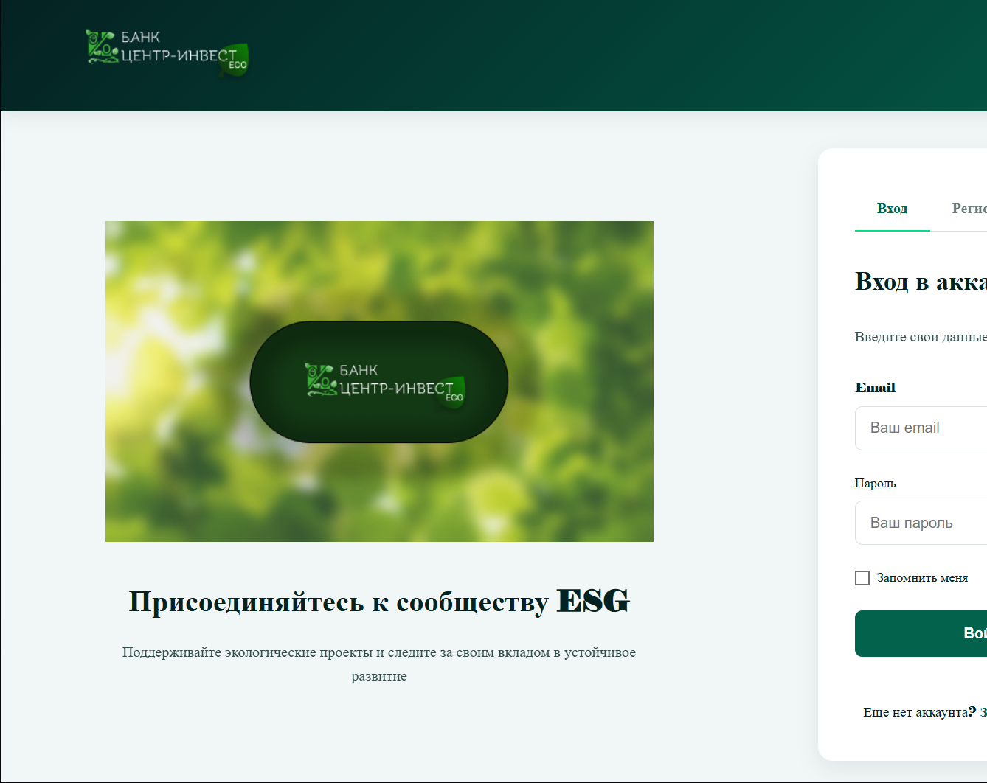
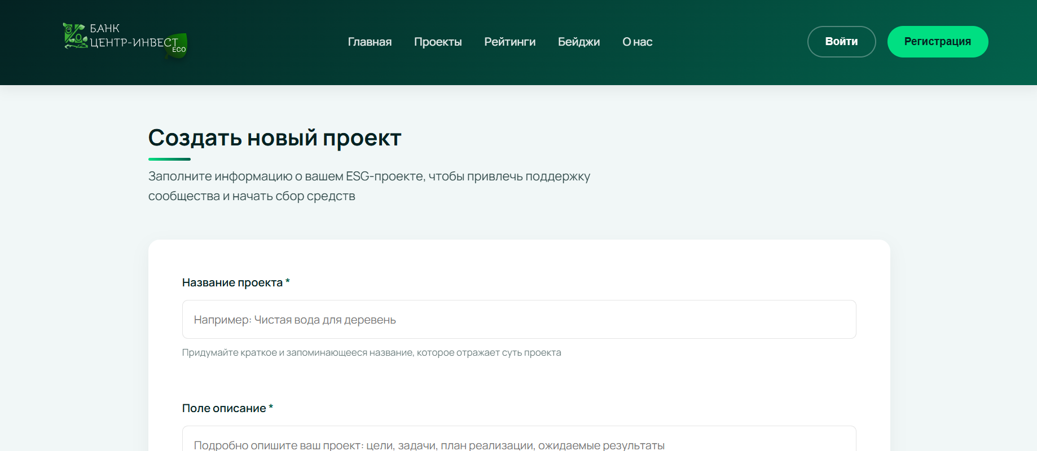
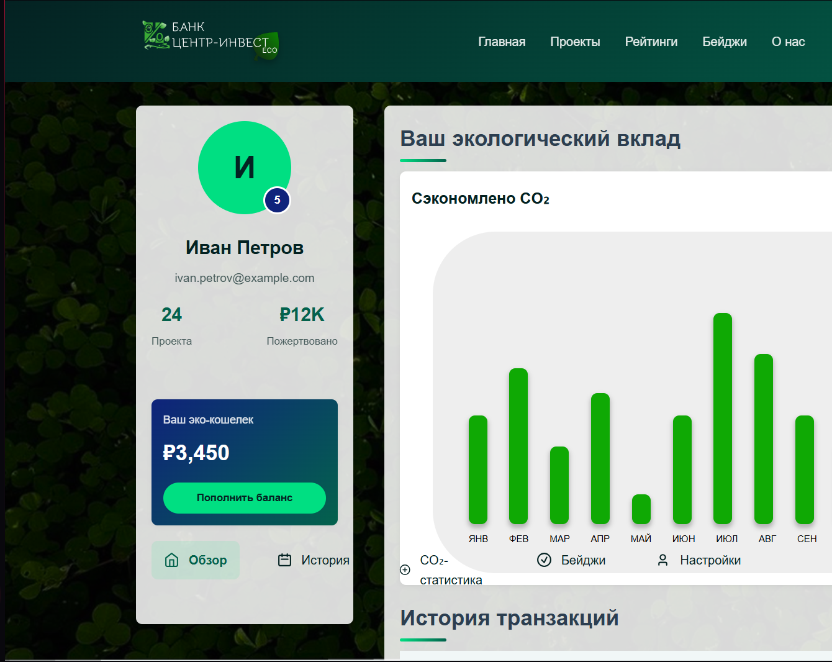
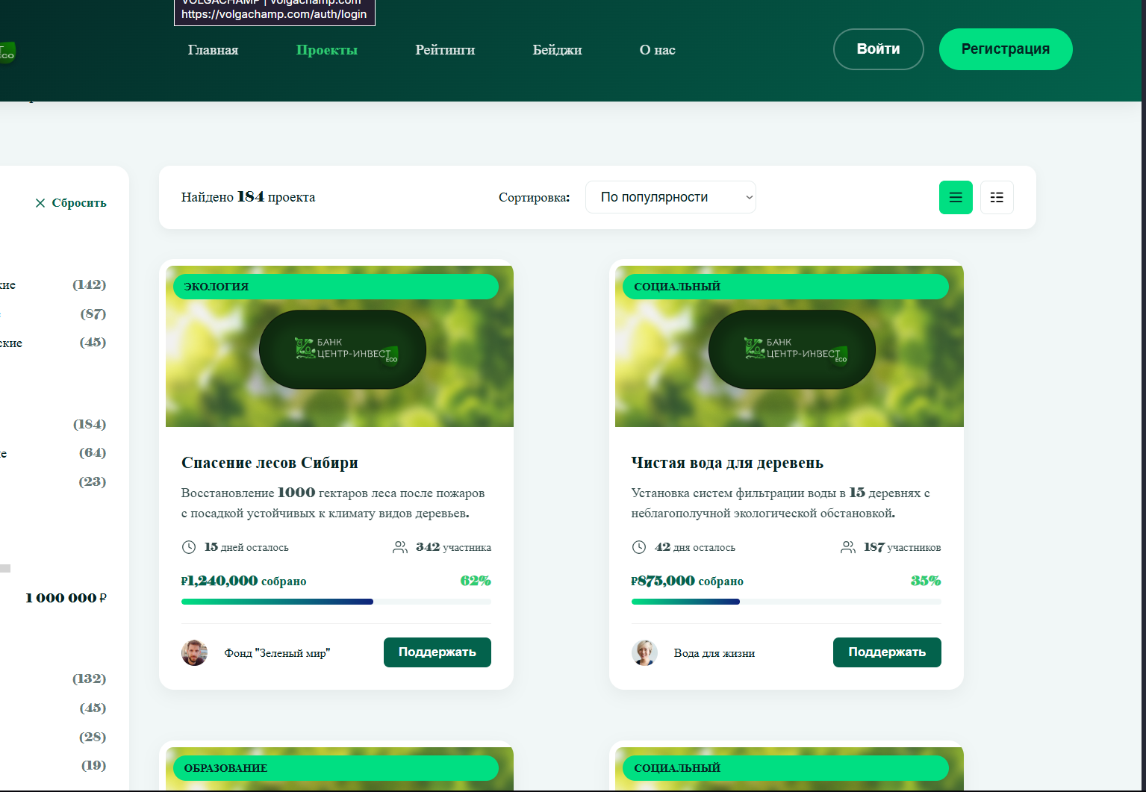
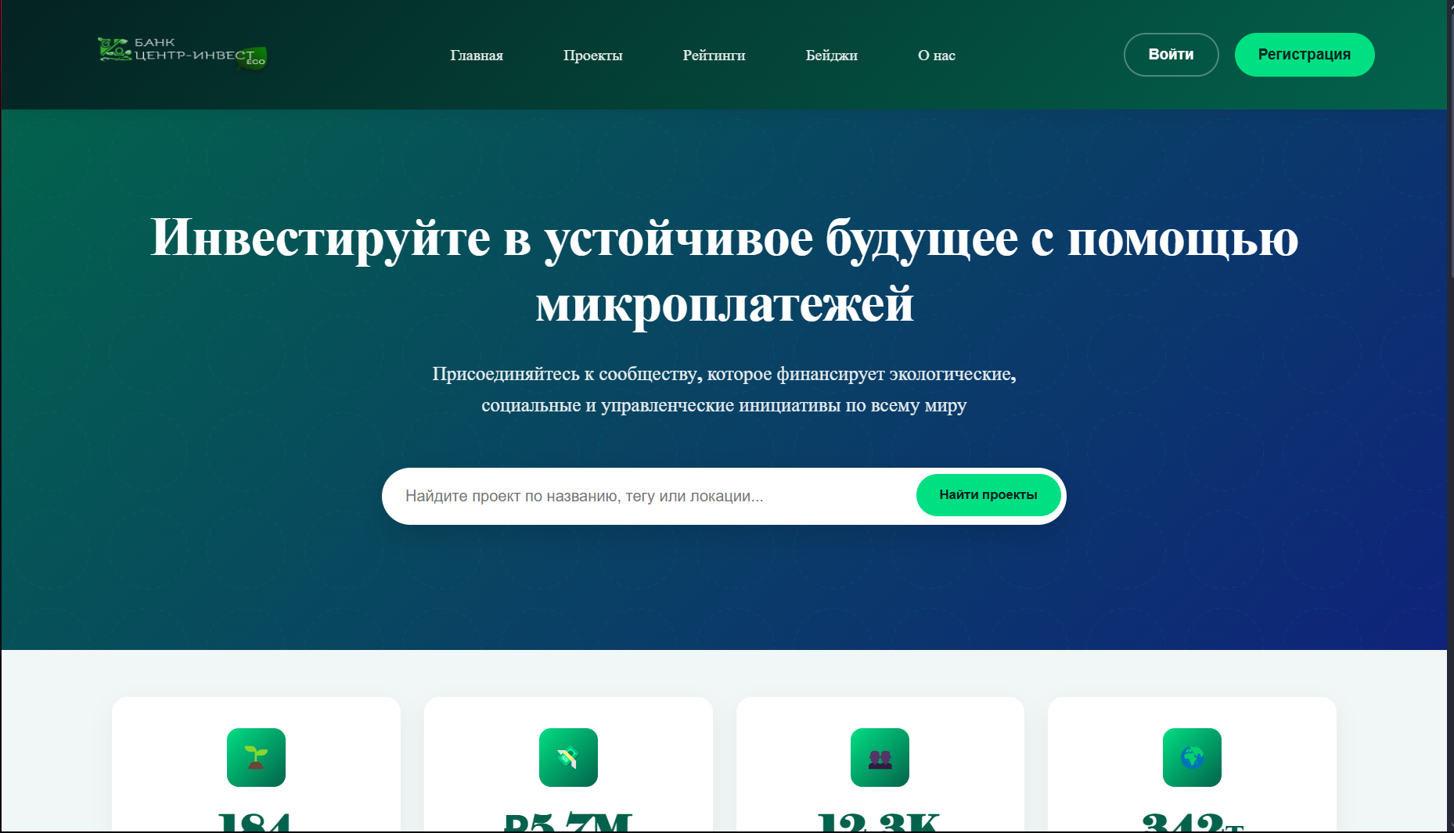

Slide 6
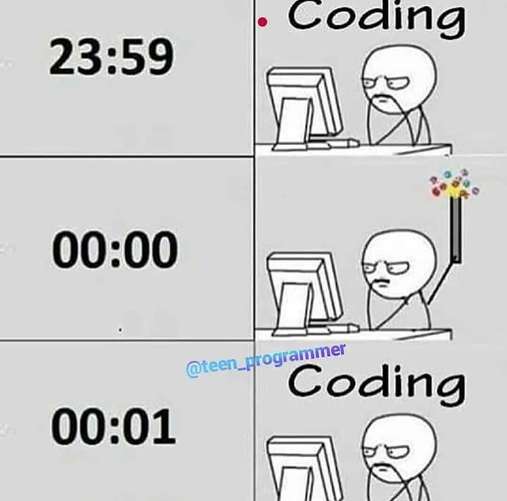
Frontend D-1
Задачи:
Реализует клиентскую часть:
Главная страница
Каталог проектов
Страница проекта
Frontend D-2
Задачи:
Личный кабинет + Геймификация:
История взносов
«Эко-кошелек» с CO₂-графиком
Ачивки и бейджи
Backend D-1
Задачи:
Модели проекта: Project, ESGRating, Donation, User.
Каталог проектов + ESG-фильтрация.
ESG-алгоритм оценки: формула или шкала на основе тегов и полей.
Фильтрация проектов (не прошедшие ESG не отображать).
API: список проектов, проект по ID, фильтры.
Backend D-2
Задачи:
Реализовать микроплатежи (заглушка / тестовая оплата).
История транзакций пользователя.
Счётчик CO₂, бейджи и ачивки.

Slide 7

Наш стек
Backend: Python FastAPI. PostgreSQL, SQLAlchemy, pydantic, docker
front: html, css, js

Slide 8

Социальный эффект: • Вовлечение массового пользователя в решение экологических проблем • Формирование культуры ответственного инвестирования • Создание сообщества единомышленников
Геймификация: • Система ачивок: “Спаситель планеты”, “Социальный герой” • Визуализация достижений и влияния на экологию • Конкурентный рейтинг участников
Платформа создает новый формат взаимодействия между инвесторами и ESG-проектами, делая вклад в устойчивое развитие доступным и привлекательным для широкой аудитории.

Slide 9


https://goo.su/D2M24s - Github
https://humanhack.dmitryx.ru - сайт

